Slide 1

时间规划助手演示
葛濡源
版权：咦派胡言

Slide 2

版权：咦派胡言
CONTENT
01
找到您喜欢的项目
02
上传您喜欢的项目
03
编辑个人资料
版权：咦派胡言

Slide 3



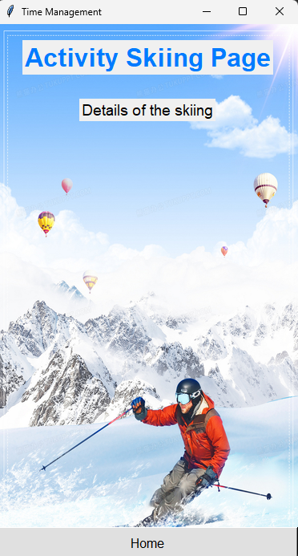



版权：咦派胡言

Slide 4
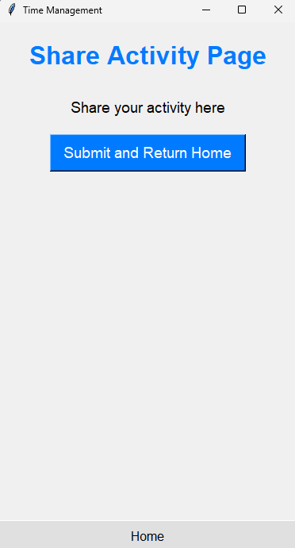

版权：咦派胡言
版权：咦派胡言

Slide 5
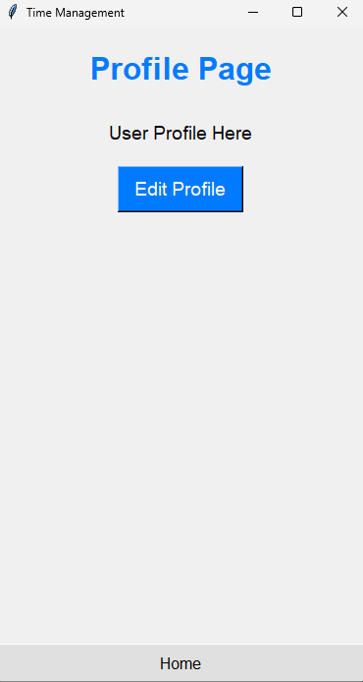

版权：咦派胡言
版权：咦派胡言

Slide 6
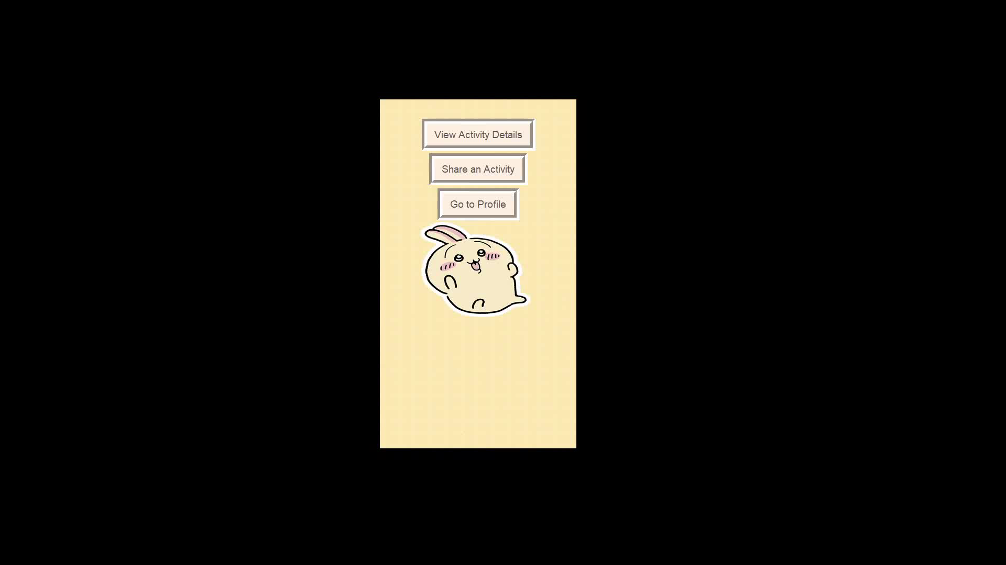
版权：咦派胡言
版权：咦派胡言

Slide 7
版权：咦派胡言
THANK YOU
感谢您的观看
版权：咦派胡言

